Slide 1

Narcotics Anonymous’
SERVICESTRUKTUR

Slide 2
NA-grupper
Hver gruppe har kun ét hovedformål – at bringe budskabet til den addict, der stadig lider.
5. Tradition
Hvad er vores budskab? Budskabet er, at en addict – en hvilken som helst addict – kan stoppe med at bruge stoffer, miste trangen til at bruge og finde en ny måde at leve på. Vores budskab er håb og løftet om frihed.
Basis Tekst, 5. Tradition

Slide 3
Service i grupperne
Gøre mødet klar, stille borde og stole frem, lave kaffe og te, stille litteratur frem m.m.
Rydde op efter mødet
Ansvarlig for nøgle, dørkoder o.a. til mødelokalet
Mødeleder
Kasserer
Gruppeservicerepræsentant, GSR
Gruppeservicesuppleant, GSS

Slide 4


For at opfylde vores fællesskabs hovedformål, har NA-grupperne sluttet sig sammen om at skabe en struktur, som udvikler, koordinerer og vedligeholder service på vegne af NA som helhed.
1. Koncept
Når som helst det er muligt, bør organiseret servicearbejde holdes adskilt fra grupperne, så de kan forblive frie til enkelt og direkte at opfylde vores hovedformål, addict til addict.
Det virker, hvordan og hvorfor, 9. Tradition

Slide 5
NA-området, OSK
NA-grupperne samler deres gruppeservicerepræsentanter og suppleanter – GSR og GSS – i en områdeservicekomité – OSK – og vælger herigennem betroede tjenere til at udføre den service, der rækker ud over de enkelte grupper. Det kan f.eks. være:
Offentlig Information (herunder helpline)
Hospitaler & Institutioner
Internet (herunder mødelister)
Litteratur
Event (konvent, unitydag el. lign.)

Slide 6
Grupperne vælger en OSK-administrationsgruppe, hvis opgave det er at skabe rammerne om OSK-møderne; sørge for at møderne bliver afholdt, at der bliver skrevet og udsendt referat, have ansvar for pengene, være ordstyrer m.m. En OSK-administrationsgruppe kan f.eks. bestå af:
Formand
Næstformand
Kasserer
Sekretær
Grupperne i området kan også vælge to betroede tjenere, der repræsenterer områdets grupper i NA-regionen:
Områdeservicerepræsentant, OSR
Områdeservicesuppleant, OSS

Slide 7
NA-gruppe
NA-gruppe
NA-gruppe
NA-gruppe
NA-gruppe
GSR
GSS
GSR
GSS
GSR
GSS
GSR
GSS
GSR
GSS
Offentlig
Information
OSK
Litteratur
Hospitaler & Institutioner
OSR
OSS
Event
Internet

Slide 8
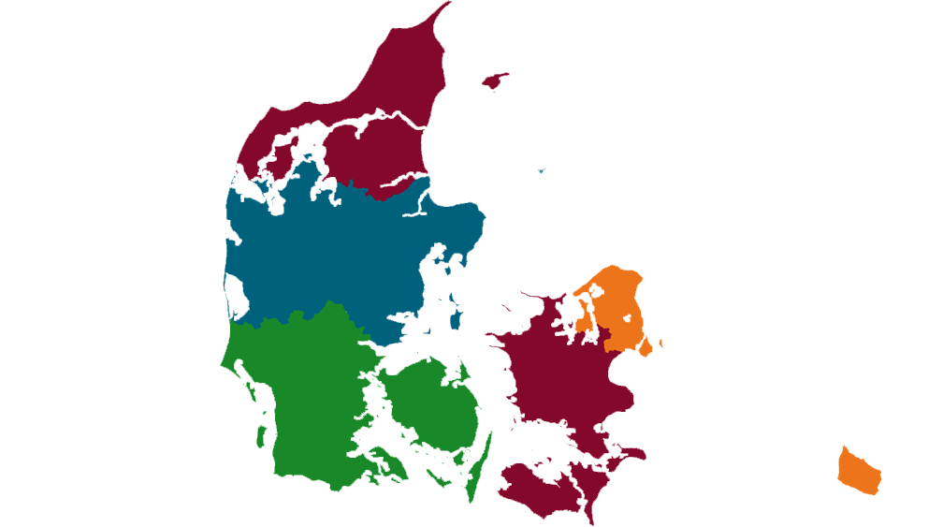
I Danmark har vi 5 områder:
Nordjylland
Midtjylland
København
Nordsjælland og Bornholm
Syddanmark
Storstrøm og Vestsjælland

Slide 9
NA-regionen, RSK
Danmark er en NA-region. Områderne sender deres områderepræsentanter og –suppleanter – OSR og OSS – til regionsservicekomitéen – RSK. Her vælges betroede tjenere til at varetage områder som:
Regional Offentlig Information
Regional Hospitaler & Institutioner
Regional Internetudvalg
Oversættelsesudvalg
Er også tovholdere for de tilsvarende udvalg i områderne

Slide 10
På samme måde som i OSK, vælges der også i RSK en administrationsgruppe til at varetage afholdelsen af RSK-møderne. En RSK-administrationsgruppe kan f.eks. bestå af:
Formand og næstformand
Kasserer og vicekasserer
Sekretær og vicesekretær
Ligeledes vælges to betroede tjenere, der repræsenterer Regionen, Danmark, i Europa og i hele verden:
Regionsdelegeret, RD
Regionsdelegeretsuppleant, RDS

Slide 11
OI
H&I
IU
OI
H&I
IU
OI
H&I
IU
OI
H&I
IU
OI
H&I
IU
OSK
OSK
OSK
OSK
OSK
Grp.
Grp.
Grp.
Grp.
Grp.
Grp.
Grp.
Grp.
Grp.
Grp.
Grp.
Grp.
Grp.
Grp.
Grp.
OSR OSS
OSR OSS
OSR OSS
OSR OSS
OSR
OSS
Regional Offentlig
Information
RSK
Oversættelses- udvalg
Regional
Hospitaler & Institutioner
Regional Internet-udvalg
RD
RDS
EDM – European Delegates Meeting
WSC – World Service Conference

Slide 12
EDM – European Delegates Meeting
EDM er et forum, hvor de europæiske fællesskaber regelmæssigt kan mødes i form af de repræsentanter, de har valgt.
Formålet er:
At øge opmærksomheden og ansvarligheden overfor de fælles europæiske ønsker og behov via regelmæssig kommunikation.
At definere beslutningsprocesser og vigtige punkter i fælles europæiske spørgsmål.
EDM står bl.a. for:
Fællesskabsudvikling – at tilbyde støtte til voksende NA-fællesskaber, at hjælpe dem med at opbygge en servicestruktur og håndtere lokale problemer/opgaver.
ECCNA – Europakonvent én gang om året i skiftende lande.
EDM-møde to gange årligt, vinter-EDM og sommer-EDM, i skiftende lande. ECCNA og sommer-EDM afholdes samtidigt.

Slide 13
WSC – World Service Conference
WSC et forum, hvor fællesskaber fra hele verden regelmæssigt kan mødes i form af de repræsentanter, de har valgt.
WSC står bl.a. for:
Fællesskabsudvikling – at tilbyde støtte til voksende NA-fællesskaber, at hjælpe dem med at opbygge en servicestruktur og håndtere lokale problemer/opgaver.
WCNA – Verdenskonvent hvert tredje år i skiftende lande.
WSC afholdes hvert andet år i USA.
Godkendelse og udgivelse af ny NA-litteratur.

Slide 14
Gruppernes ansvar slutter ikke ved nedsættelsen af et organ eller en komité til at opfylde deres servicebehov; faktisk er det kun begyndelsen. Lige så længe komitéen er aktiv, bør grupperne vide, hvad den foretager sig. Grupperne bør også blive ved med at vejlede komitéen. Vores organer og komitéer kan ikke holdes ansvarlige over for de grupper, de tjener, medmindre grupperne spiller en ansvarlig rolle i deres serviceforhold.
Det virker, hvordan og hvorfor, tradition 9.

Slide 15


